Slide 1
Игра «Несъедобное – съедобное»
Карточки с игровым полем и со съедобным - несъедобным наклейте на картон. Игровое поле (2 шт.) готово к игре, а вот остальные карточки нужно разрезать на квадраты. Правила игры вы, конечно же, поняли сразу - детям нужно съедобное отделить от несъедобного.

Slide 2
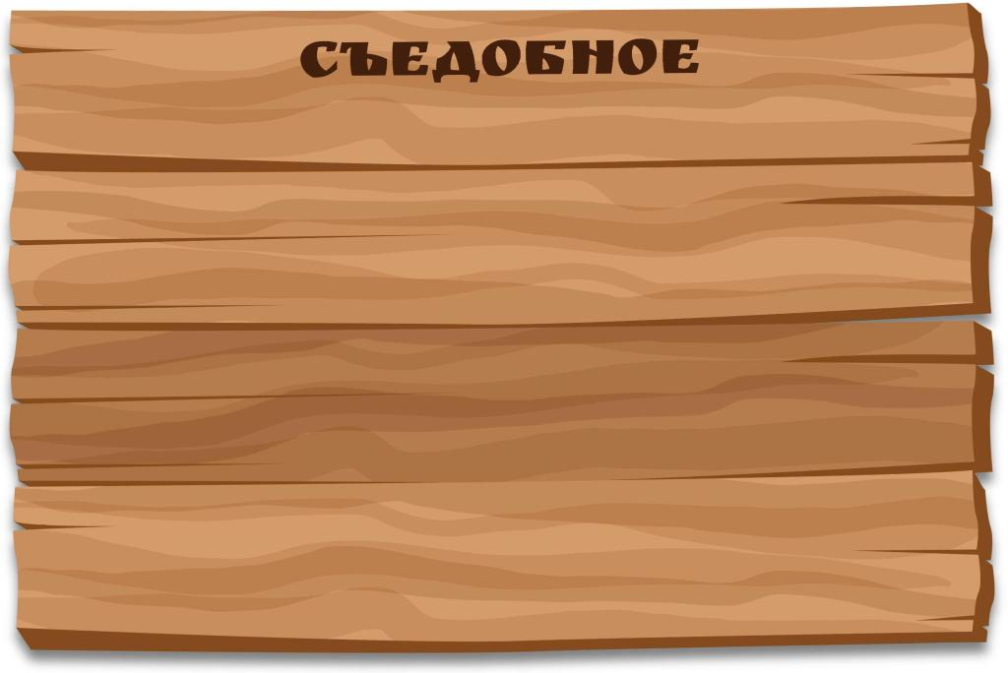

Slide 3
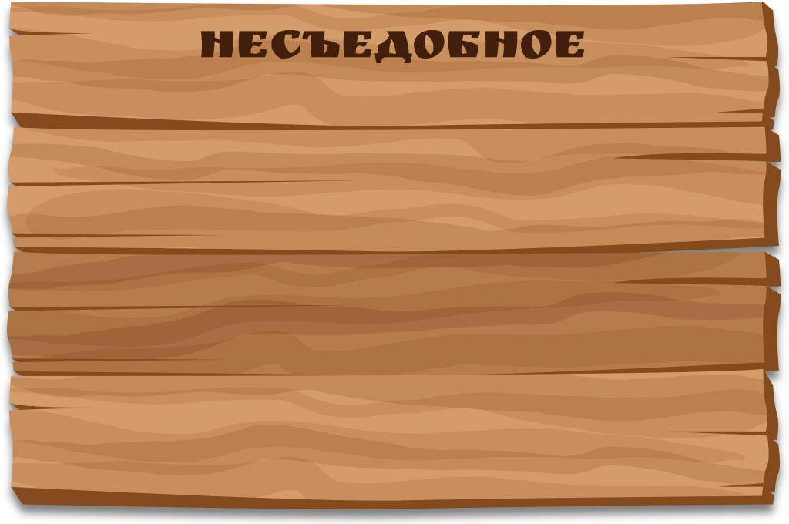

Slide 4
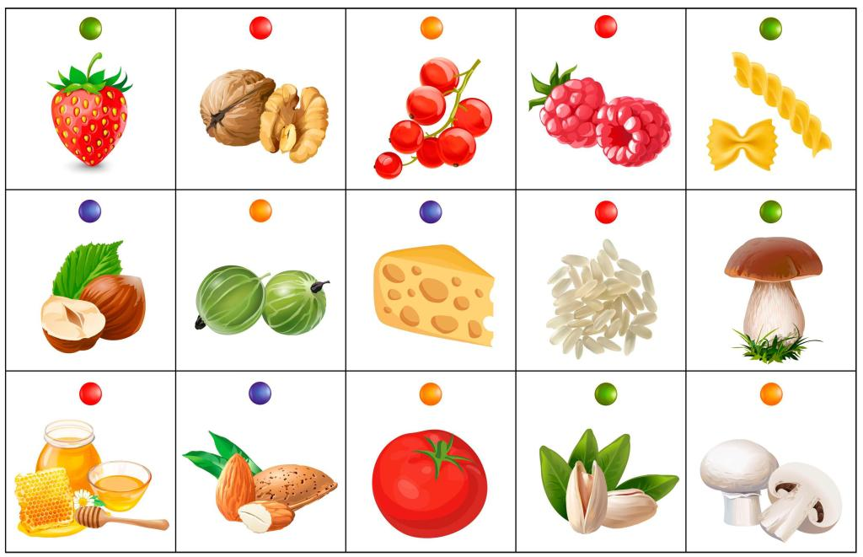

Slide 5
